Slide 1
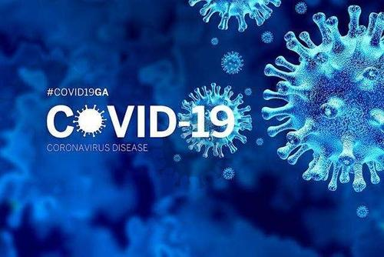
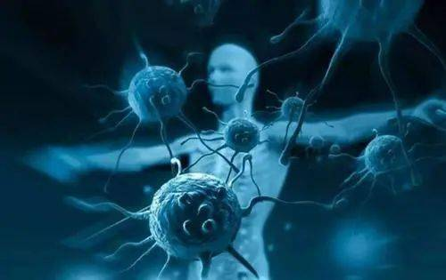
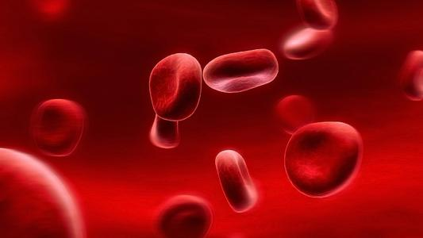
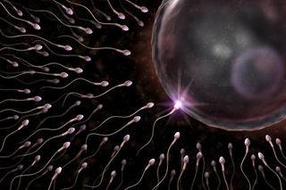
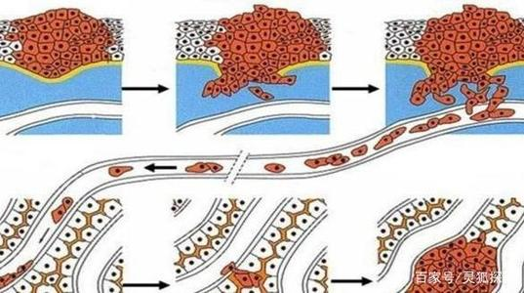
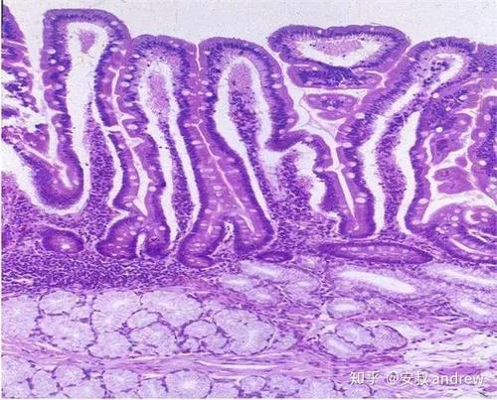

Slide 2
第四章 细胞膜与物质穿膜运输
细胞膜的化学组成与生物学特性（掌握）
细胞膜的分子结构模型（掌握流动镶嵌模型和脂筏模型）
细胞膜与物质的跨膜转运（掌握）
细胞表面特化结构（了解）
细胞膜异常与疾病（了解）

Slide 3
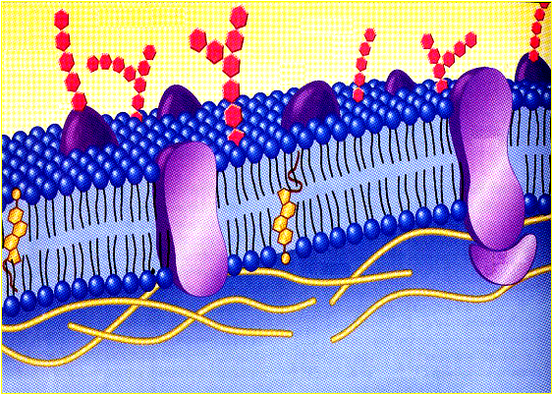
细胞膜的分子组成？

Slide 4
一、膜的化学组成与生物学特性
成分 | 含量
脂 质 | 30%-60%
蛋白质 | 20%-70%
糖 类 | 2%-10%
其 他 | 水、无机盐、金属离子等

Slide 5
（一）膜脂
1.磷脂
磷酸甘油酯
鞘磷脂
2.胆固醇
3.糖脂：脑苷脂 、神经节苷脂

Slide 6
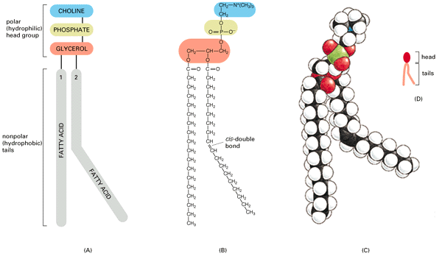
磷脂胆碱分子的结构
(A)分子结构示意图； (B) 结构式； (C) 空间结构模型； (D)空间结构符号

Slide 7
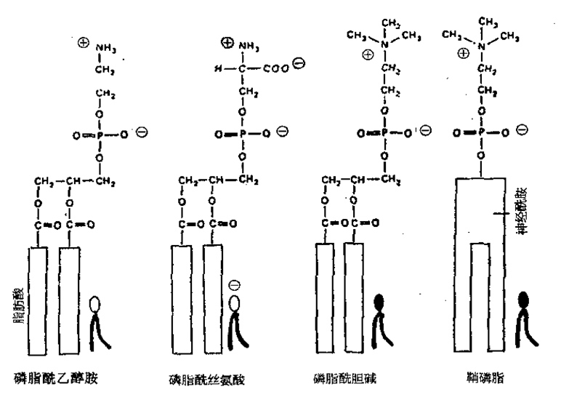
几种主要磷脂分子结构示意图

Slide 8
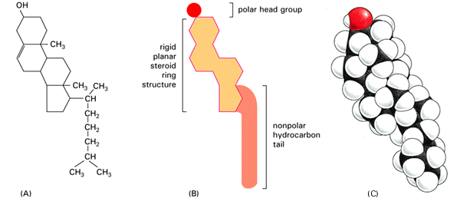
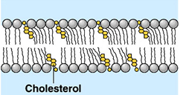
与磷脂的碳氢链相互作用，增加质膜的强度；
降低膜的流动性
胆固醇的分子结构及对膜流动性的调节作用

Slide 9
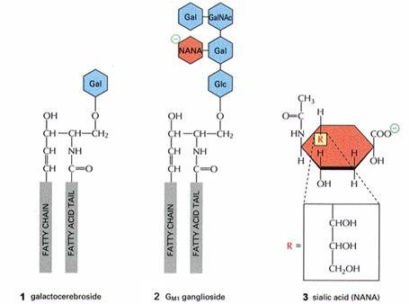
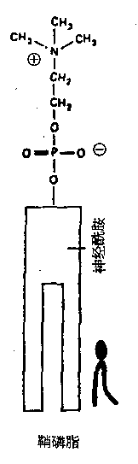
半乳糖脑苷脂 GM1神经节苷脂 唾液酸
几种糖脂的分子结构示意图

Slide 10

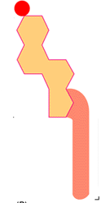
小结：膜脂的共同特征---兼性分子（双亲媒性分子）
非极性尾部
( 疏水 )
极性头部
( 亲水 )

Slide 11
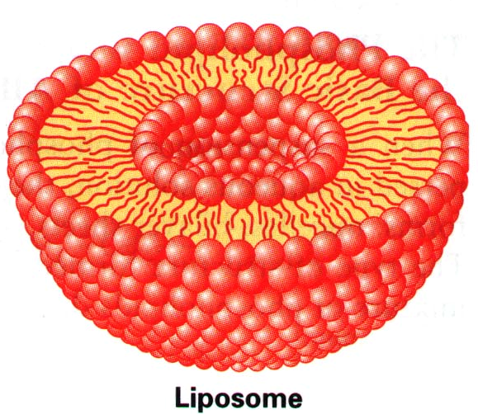
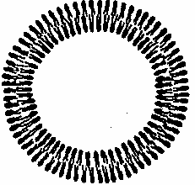
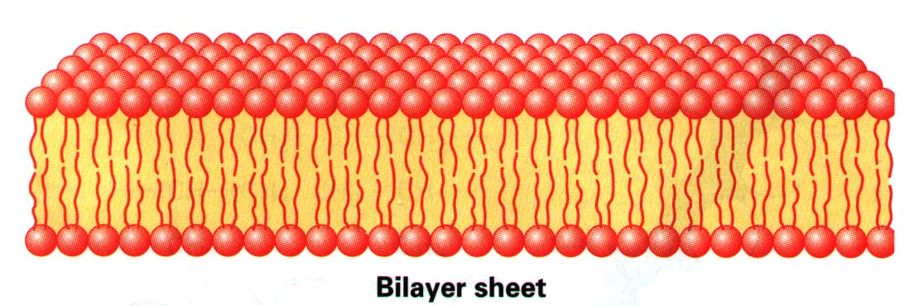
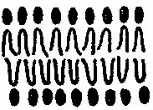
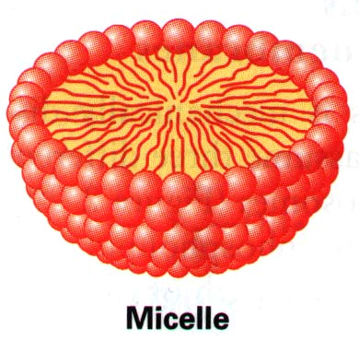

膜脂分子的物理特性
分子团
磷脂双层
脂质体

Slide 12
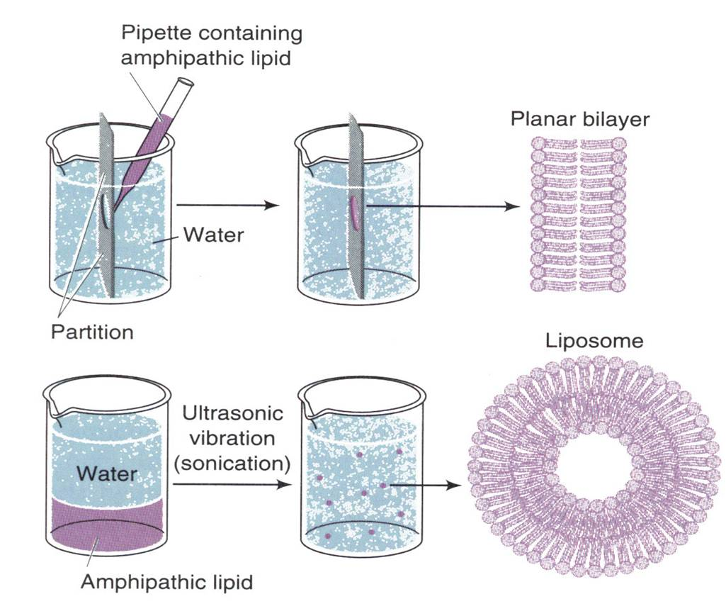
磷脂性质

Slide 13
水溶液中磷脂的三种存在方式：
微团
脂质体
磷脂双分子层

Slide 14
思考
细胞膜中脂类、糖类分子如何测定？
问题：细胞膜中蛋白质又是如何测定？

Slide 15
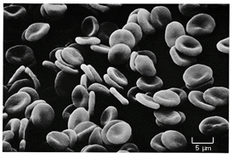
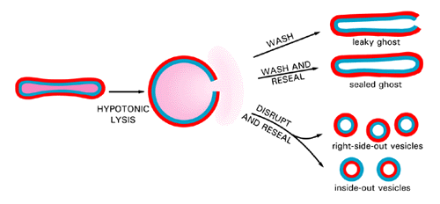
人类红细胞：研究膜蛋白的理想材料
血影（ghost）的制备

Slide 16
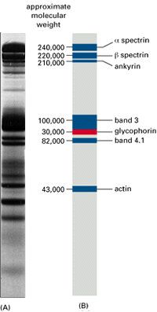
实验探索-SDS-PAGE电泳：人类红细胞膜蛋白

Slide 17
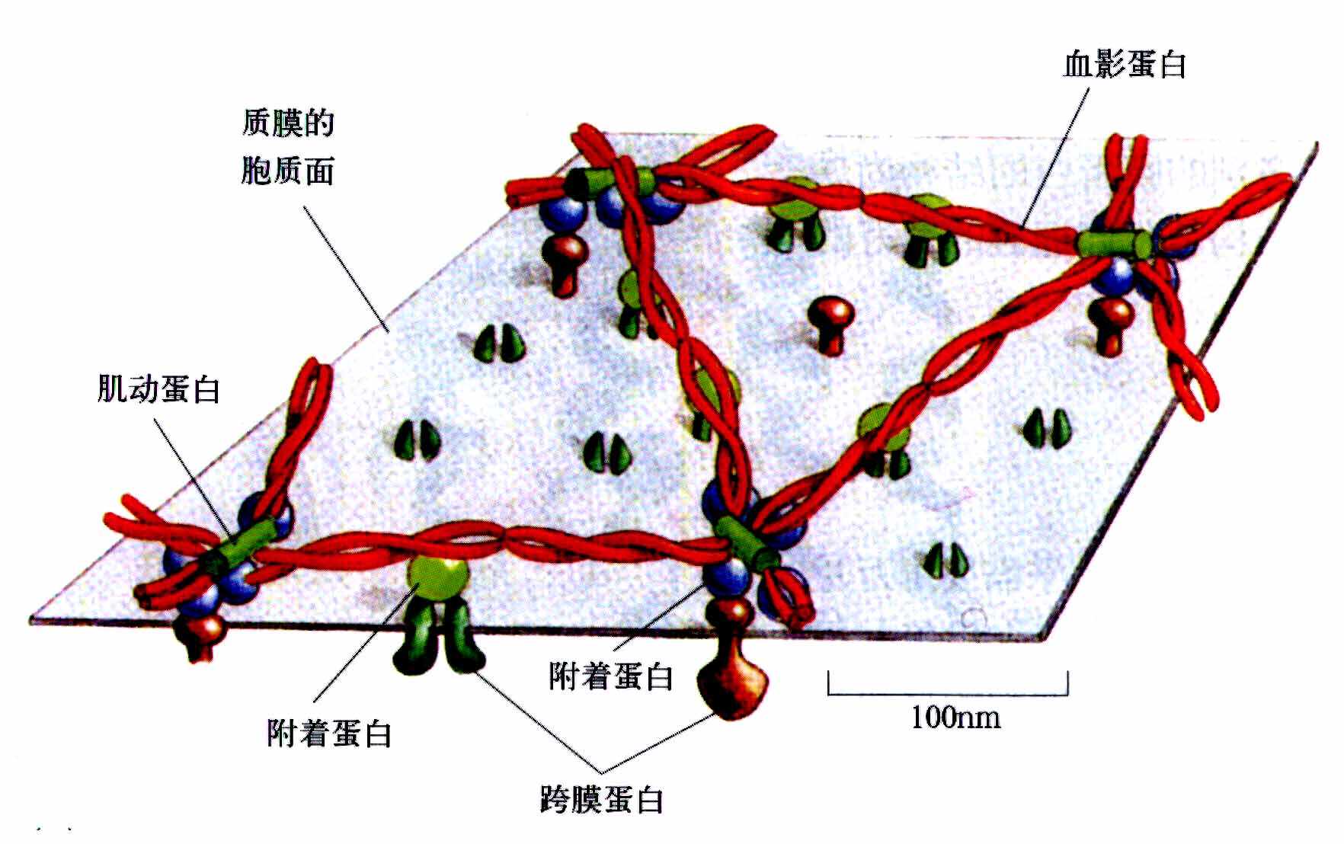
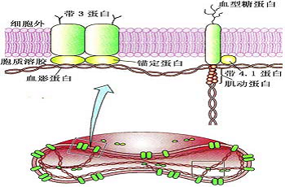
红细胞膜骨架

Slide 18
（二）膜蛋白
1. 跨膜蛋白质（transmembrane protein）
内在蛋白质,镶嵌蛋白质
2. 膜周边蛋白质（peripheral protein）
膜外在蛋白质
3. 脂锚定蛋白（lipid-anchored protein）

Slide 19
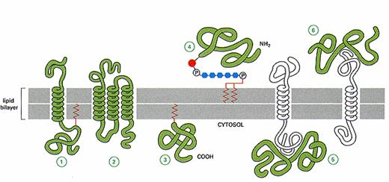
膜蛋白主要是球状蛋白质，单体或多聚体。一般为α螺旋。
跨膜蛋白
脂锚定蛋白
膜周围蛋白

Slide 20
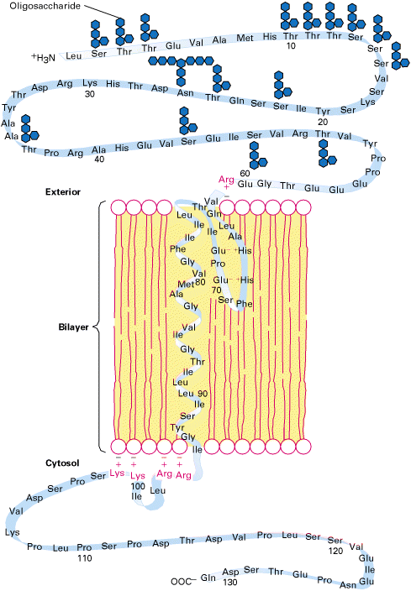
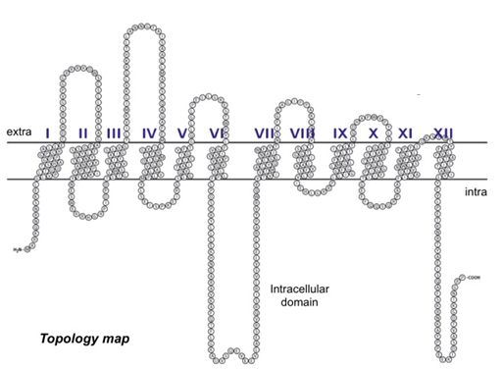
人尿酸转运蛋白 GLUT9,
（12个跨膜区域）
MN血型糖蛋白
（单个跨膜区）
跨膜蛋白质

Slide 21
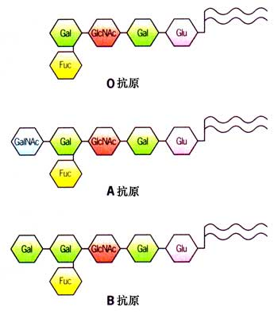
鞘磷脂
GalNAc：N-乙酰半乳糖胺
Gal：半乳糖
MN血型糖蛋白
ABO血型决定子(糖脂)

Slide 22
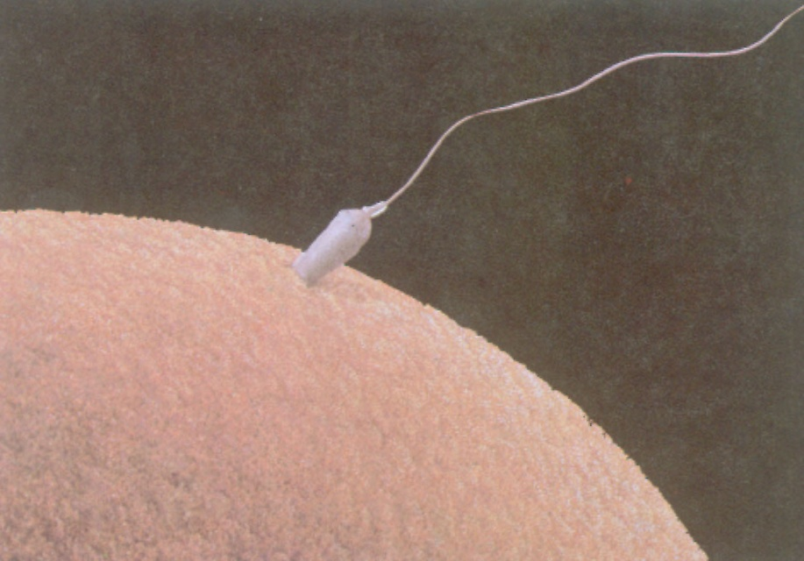
结合蛋白和受体都是跨膜糖蛋白
精子膜表面的结合蛋白（凝集素）识别了卵子膜表面受体上的特殊糖基
精－卵识别
保证了受精的种属特异性
是受精的启动步骤

Slide 23

(三)糖类
糖萼：
细胞膜表面的糖蛋白和糖脂的糖链相互交织形成的一层绒毛状的多糖物质。
电镜
一个膜蛋白可结合多个糖链；
一个膜脂分子只结合一个糖链

Slide 24
思考问题：
如何知道膜上是什么蛋白？
可用哪些实验技术检测？（结合研究方法和查阅资料讨论思考）

Slide 25
二、膜的分子结构模型
1977，Jain 等，板块镶嵌模型
1975，Wallach，晶格镶嵌模型
1972，S.J.Singer等，液态镶嵌模型
1959，Roberson，单位膜模型
1935，Denielli等，片层结构模型
1925，Gorter等， 膜由双层脂类构成
1902，Overton，细胞膜由脂类构成

Slide 26
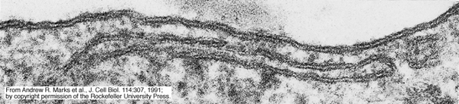
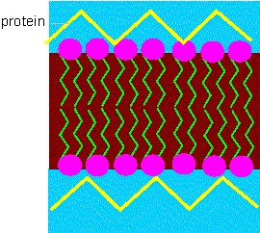
（一）单位膜模型（掌握）
观点：
1. 电镜下,厚度7.5nm，两暗夹一明;
2. 双层磷脂分子，外附β－折叠蛋白质
缺点：
静态单一结构
无法反应膜的功能特性的差异

Slide 27
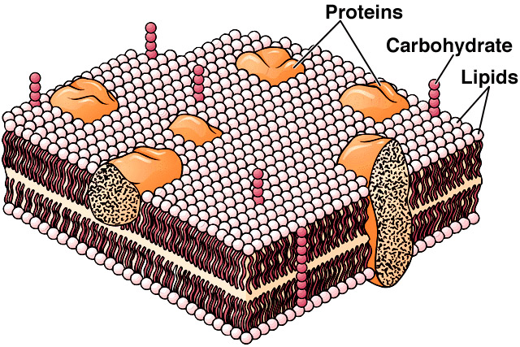
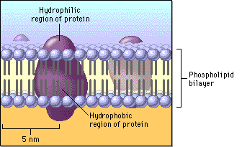
（二） 液态镶嵌模型 fluid mosaic model（掌握）
观点：
1. 流动的脂双层构成膜的连续主体；
流动性,有序性
2. 球状蛋白质镶嵌在脂双层中；
分布不对称性
缺陷：
忽视蛋白质对脂类流动性的控制；
忽视膜各部分流动性的不均一性。

Slide 28
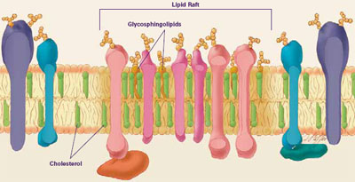
（三）脂筏 (lipid raft)（掌握）
脂筏
鞘糖脂
结构特点：
1.富含胆固醇和鞘磷脂的微结构域
2.70nm左右
3.位于脂双层的外层
4.动态结构
胆固醇
脂筏结构示意图
功能：
与膜的信号转导、蛋白质分选有密切关系

Slide 29
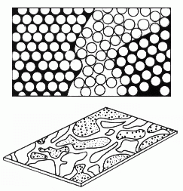
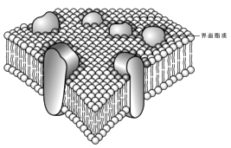
（四）晶格镶嵌模型（了解）
1.液态与晶态、有序与
无序之间变化；
2.强调流动的局部性。
（五）板块镶嵌模型（了解）
1.有序结构板块被无序的流
动板块分割；
2.板块流动性不同。

Slide 30
（四）晶格镶嵌模型（了解）
1.液态与晶态、有序与
无序之间变化；
2.强调流动的局部性。
（五）板块镶嵌模型（了解）
1.有序结构板块被无序的流
动板块分割；
2.板块流动性不同。

Slide 31
三、膜的主要理化特性（掌握）
（一）膜的不对称性
膜蛋白分布的不对称性
膜脂分布的不对称性
膜糖分布的不对称性
功能的方向性
（二）膜的流动性

Slide 32
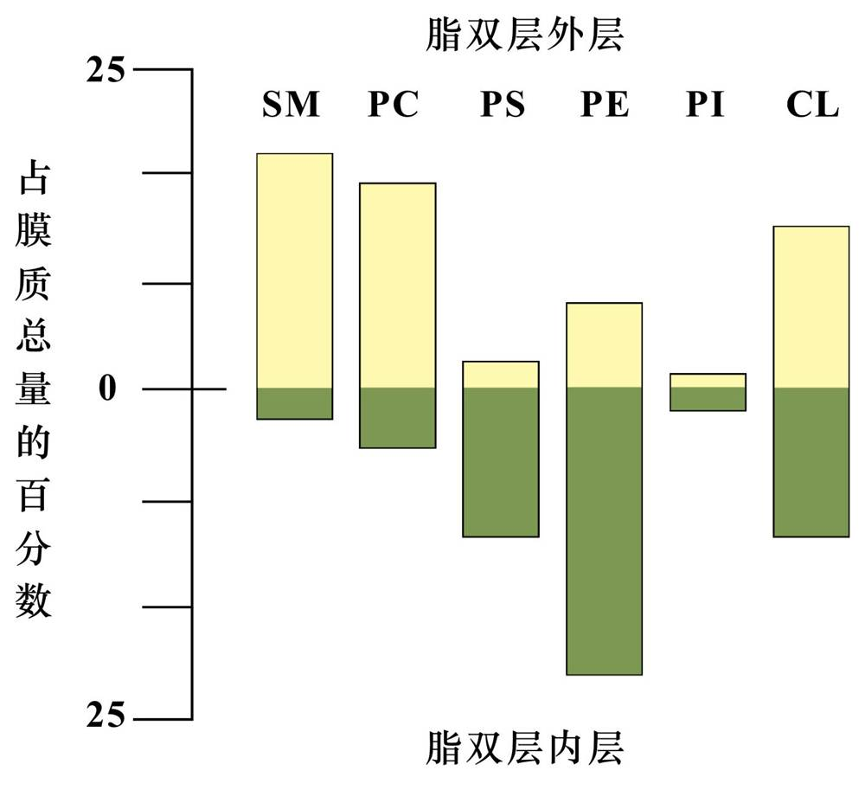
（一）膜的不对称性：三种组成成分分布的不对称
1.膜脂分布的不对称性
鞘磷脂
磷脂酰胆碱
磷脂酰丝氨酸
磷脂酰乙醇胺
脂酰肌醇
胆固醇

Slide 33
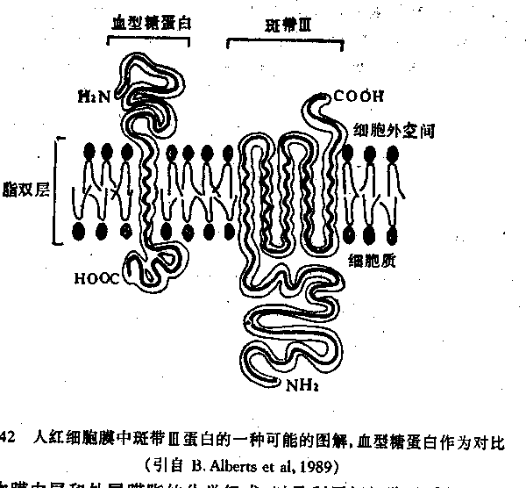
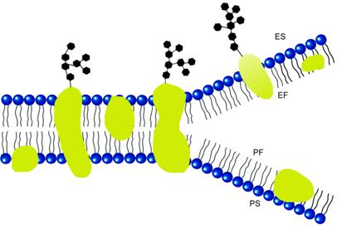
2.膜蛋白、膜糖分布的不对称性
蛋白颗粒在内外两层磷脂中的分布不同
跨膜蛋白两亲水端的不对称分布

Slide 34
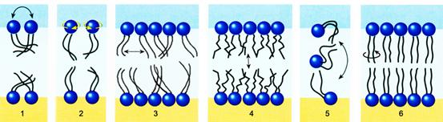
（二）膜的流动性
1.膜脂的流动性
1. 侧向扩散 2. 旋转运动 3. 摆动运动
4. 伸缩震荡 5.翻转运动 6. 旋转异构

Slide 35
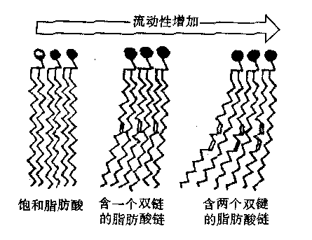
流动性影响因素
脂肪酸链的长度：脂肪酸链越短，其相变温度低，则流动性大；反之，则相反；
脂肪酸链的不饱和程度：双键越多，双键处易弯曲，链疏松，流动性越大。
胆固醇的影响
相变温度：膜脂发生相态转变的温度

Slide 36
影响膜脂流动性的因素（掌握）
脂肪酸的饱和程度
脂肪酸链的长度
胆固醇含量
卵磷脂（磷脂酰胆碱：脂肪酸链不饱和程度高）/鞘磷脂（脂肪酸链饱和程度高）的比值：比值越大，流动性越高
其它因素，如温度、离子强度.PH值等

Slide 37
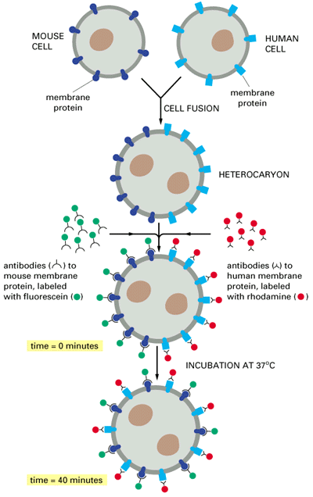
2 膜蛋白的运动性：侧向扩散
细胞融合+免疫荧光

Slide 38
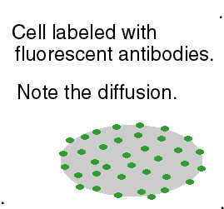
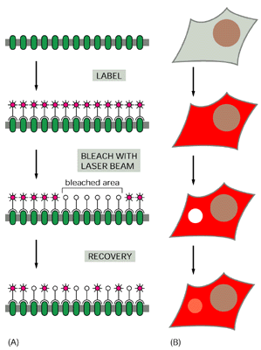
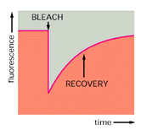
荧光漂白恢复技术
荧光素标记
激光漂白
恢复荧光

Slide 39
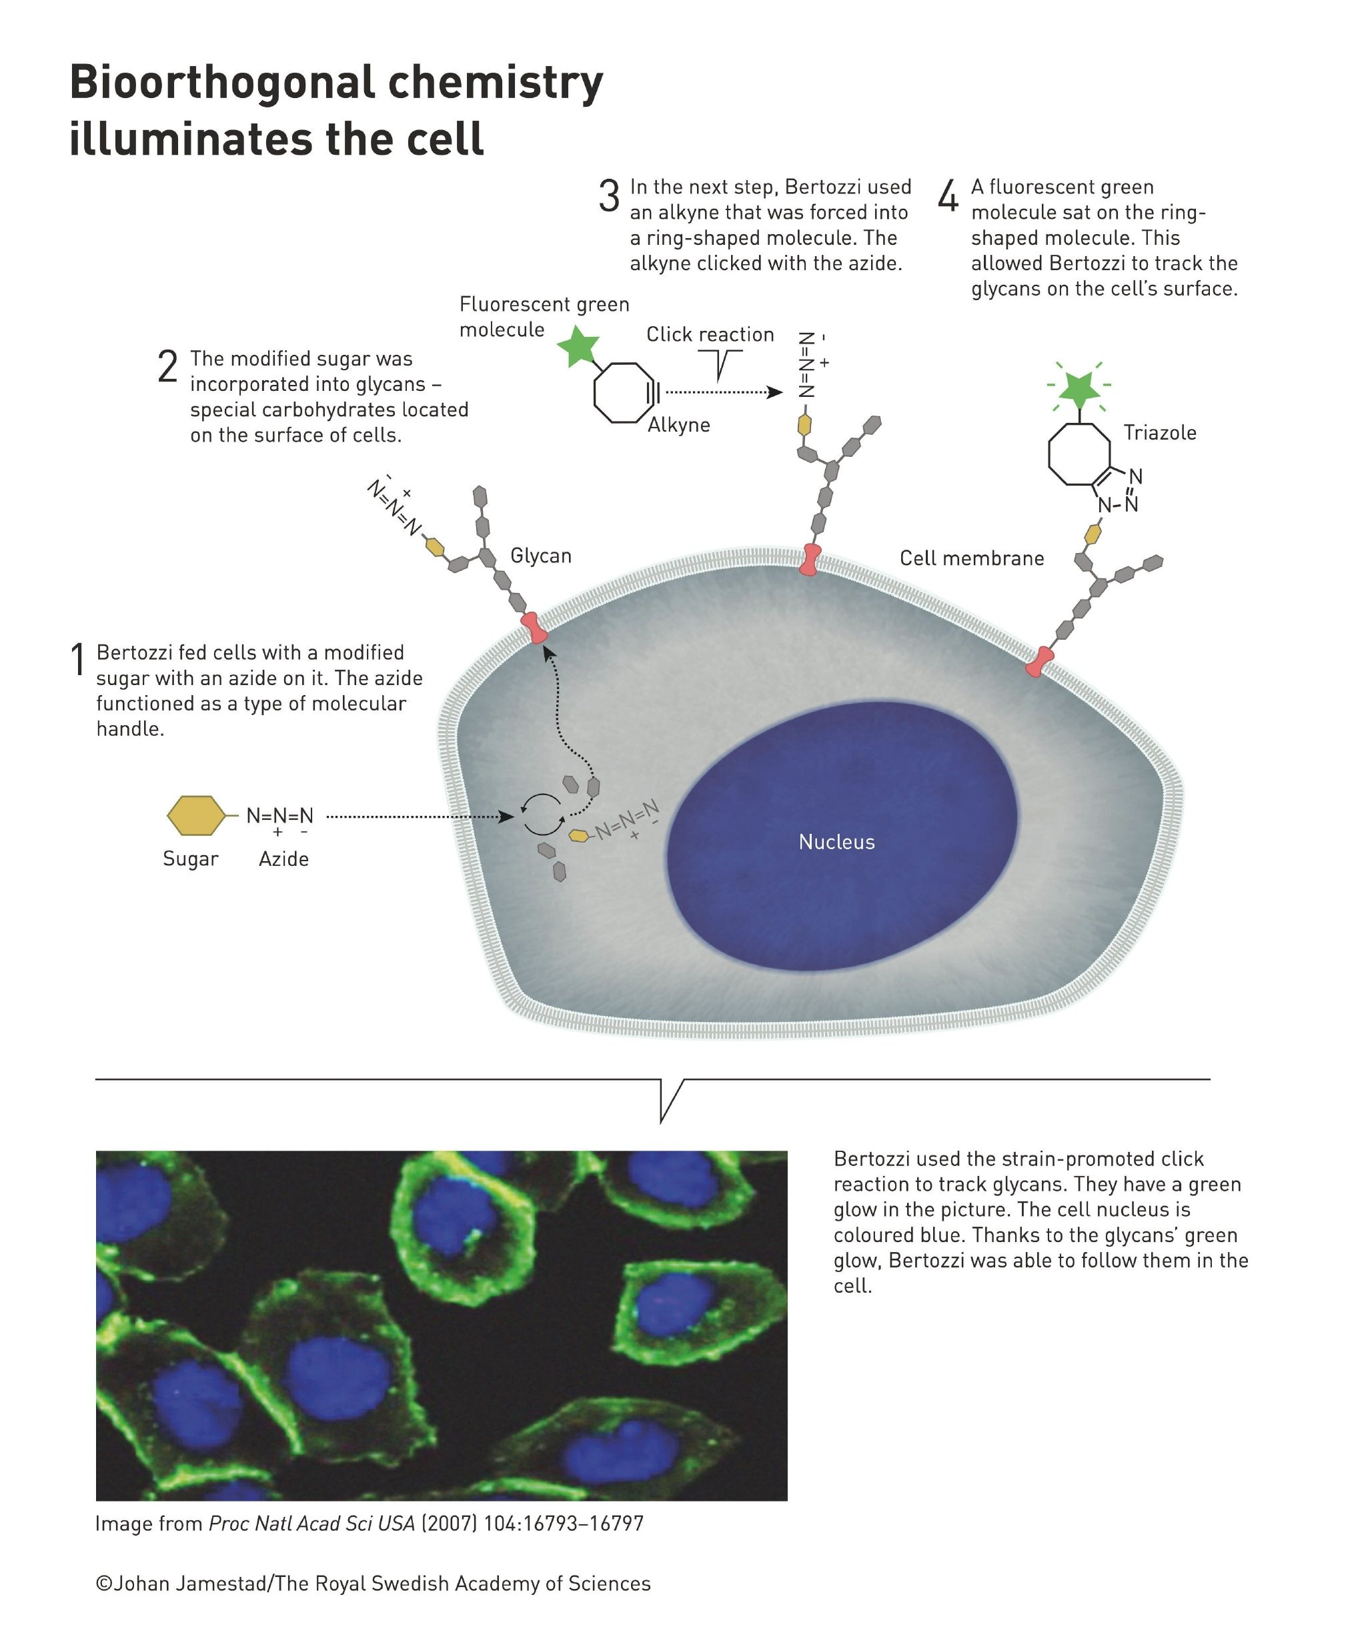
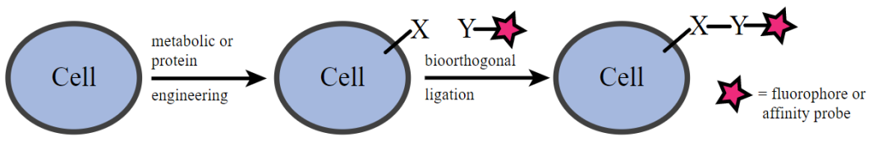
糖链分子示踪：生物正交化学（2022年诺贝尔化学奖）示踪细胞膜表面的糖链：在研究活体生物系统内给定的化学反应时，不会干扰其中固有的生物化学过程，即不产生细胞毒性
azide: 叠氮化物
Alkyne: 炔烃
以碳-杂原子键键合的方式进行分子组合

Slide 40
思考：
1. 细胞膜组成特点
2.细胞膜脂流动性有哪些？ 有哪些影响因素？
3.如何用实验证实膜蛋白的流动？

Slide 41
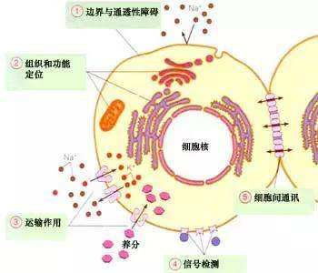
细胞膜的功能

Slide 42
细胞膜与物质的跨膜转运（重点）

Slide 43
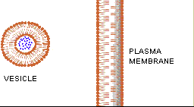

溶质跨膜运输的两种方式
穿膜运输
（气体、离子、小分子）
transmembrane transport
膜泡运输
（大分子、颗粒物质）
vascular transport

Slide 44
穿膜
运输
膜泡
运输
简单扩散
离子通道扩散
易化扩散
被动运输
主动运输
物
质
进
出
细
胞
膜
离子泵
伴随运输
胞吞作用
胞吐作用
吞噬作用
胞饮作用
受体介导的胞吞

Slide 45

一、小分子物质的跨膜运输：被动运输、主动运输

Slide 46

（一）简单扩散：脂溶物质及co2、NO等

Slide 47


（二）易化扩散
膜转运蛋白：载体蛋白和通道蛋白

Slide 48

通道蛋白的门控
电压门控通道
配体门控通道
应力激活通道

Slide 49

（1）配体门通道

Slide 50


（2）电位门控通道
特点：电位发生变化时，构象变化，“门”打开。

Slide 51


(3)应力激活通道

Slide 52

水通道蛋白（Aquaporin）：
水通道是由约翰霍普金斯大学医学院的美国科学家彼得·阿格雷所发现，他与通过X射线晶体学技术确认钾离子通道结构的洛克斐勒大学霍华休斯医学研究中心的罗德里克·麦金农共同荣获了2003年诺贝尔化学奖

Slide 53

（三） 主动运输
物质由低浓度向高浓度运输
需要载体蛋白
需要能量：
1.ATP直接供能
2.ATP间接供能（协同运输）

Slide 54

四种类型ATP驱动泵
P-型离子泵：驱动阳离子跨膜转运，如钠钾泵。
V-型质子泵： 需ATP供能，对H⁺的转运（如溶酶体膜上H质子泵
F-型质子泵： 合成ATP，在能量转换中起重要作用，
如线粒体ATP酶。
ABC转运体：参与糖、氨基酸及小分子物质的运输。

Slide 55

举例： 小肠上皮对葡萄糖的吸收
小肠腔中的G
Na⁺-G同向转运载体
小肠上皮细胞
G-转运载体
毛细血管
或细胞间隙

Slide 56

Glucose is absorbed by symport

Slide 57



颜宁：解析GLUT1的分子结构

Slide 58

壁细胞分泌盐酸时其质膜上多种转运蛋白的协同作用

Slide 59
二、膜泡运输
vasicular transport
大分子（蛋白质、核酸、多糖）颗粒运输方式；
伴随膜本身结构的融合、重组和移位；
耗能

Slide 60

膜泡运输的两种方式
一、胞吞作用（endocytosis）
吞噬作用
胞饮作用
受体介导的内吞作用
二、胞吐作用（exocytosis）

Slide 61


3.受体介导的内吞作用（重点掌握）
（receptor mediated endocytosis）
[举例] 胆固醇的吸收
胆固醇复合体---低密度脂蛋白（LDL）颗粒
载脂蛋白B
酯化胆固醇
磷脂分子
游离胆固醇

Slide 62

胆固醇以LDL颗粒的形式通过LDL受体介导的内吞过程被细胞吸收利用

Slide 63


受体介导的内吞过程的电镜照片
衣被小窝和衣被小泡的形成过程模式图

Slide 64




衣被的结构和形成
衣被的结构单位
篮网状小泡衣被
衣被的电镜照片
三腿蛋白复合体
（trskelion）

Slide 65

有被小窝、有被小泡和无被小泡的形成过程

Slide 66


遗传性高胆固醇血症（Familial hypercholesterolemia,FH)
（A）LDL受体:受体缺乏或受体结构异常（基因突变）
（B）有被小窝受体结合部位缺失

Slide 67

1985 Nobel Prize for Physiology or Medicine
“for their discoveries concerning the regulation of cholesterol metabolism.”
Dr. Michael Brown (left) (Arcadia University)
Dr. Joseph Goldstein (right) (UT Southwestern Medical Center)

Slide 68

（二）胞吐作用 (外排作用 exocytosis)
[特点] 膜融合；小泡运输；耗能。 [举例] 蛋白质如胰岛素；小分子如组胺。

Slide 69

胞吐过程中，细胞通过固有分泌途径和受调分泌途径两种途径完成膜成分的转移和重组。
固有分泌
受调分泌

Slide 70
细胞膜异常与疾病
载体蛋白异常与疾病
（1）胱氨酸尿症：rBAT(SLC3A1), BAT1(SLC7A9)
（2）肾性糖尿：肾小管上皮细胞膜上葡萄糖转运蛋白功能缺陷
ABC转运体异常：CFTR
膜受体异常：FH

Slide 71

囊性纤维化:CFTR基因突变所致
在正常个体的气道上皮中，随着离子的向外运动，水从上皮细胞中流出，从而使表面粘膜层水合。含水的黏液层，连同悬浮的细菌，很容易被移出呼吸道
在囊性纤维化患者的气道上皮中，CFTR基因突变导致离子的异常运动，引起水向相反的方向流动，从而使粘液层脱水。因此，悬浮的细菌无法移出气道，这使得它们作为生物膜增殖，并导致慢性感染。

Slide 72
思考题
1、生物膜主要由哪些分子组成？
２、膜蛋白有哪些类型？
３、什么是细胞膜的液态镶嵌模型？
４、影响膜不对称性和流动性的因素。

Slide 73
5.解释并区别下列名词：
主动运输/被动运输 胞吞作用/胞吐作用
吞噬/胞饮 载体蛋白/通道蛋白
细胞表面/细胞外被
6.比较被动运输、主动运输、胞吞和胞吐作用的功能特点
7.LDL受体介导内吞作用的过程。
思考题：

